Slide 1
Belle-II referee meeting
F.Forti
28/3/2014

Slide 2
Status SuperKEKB e Belle-II
Costruzione sta andando avanti come previsto
Installazione magneti SuperKEKB on schedule
Test beam congiunto PXD-SVD
Filatura della camera completata
PID passato CD2-3
Refurbishing ECL avanzato
…
Possibili problemi
Simulazioni background updatate sembrano mostrare situazioni problematiche → redesign dello shield ?
Ridotto operation budget per accendere la macchina nel 2015 → forte azione di KEK, da capire
Vari sistemi sul critical path:
Produzione sensori DEPFET PXD
Assemblaggio SVD
Produzione e assemblaggio TOP
Software

Slide 3
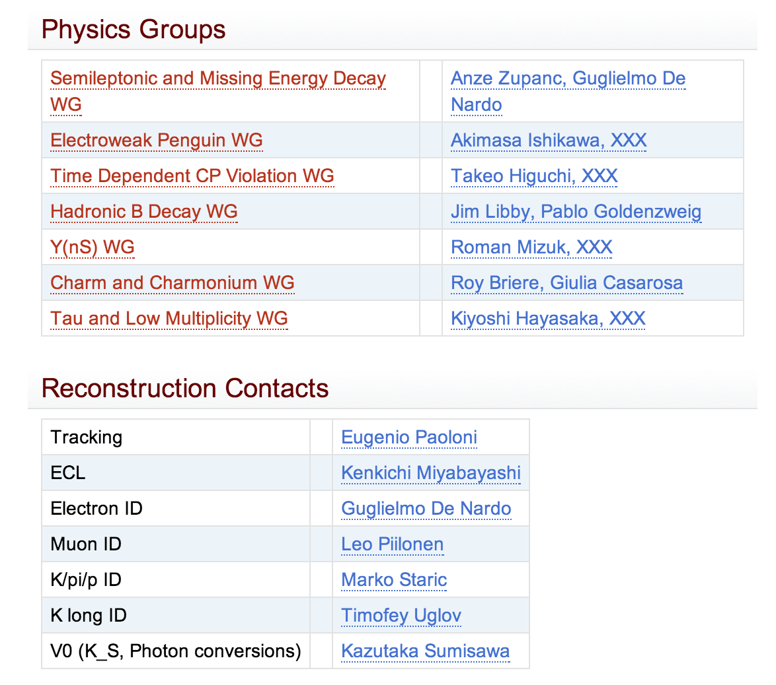
Partecipazione Italiana
Gruppi italiani perfettamente inseriti nella collaborazione.
Riconoscimento dei ruoli
Gruppi di fisica
Reconstruction
SVD, TOP, ECL
Assunzione di responsabilita’ specifiche

Slide 4
Tempistica 2014
Aprile: Attività PID
Richieste sblocchi e sostanziale approvazione delle attività
Richieste di assegnazioni aggiuntive (circa 40kE) da discutere a maggio
Maggio: Stato e piano complessivo
SVD, (PID), ECL, COMP
Richieste di sblocchi ed assegnazioni aggiuntive
Gia’ in essere i 27 kE per i fondi comuni
Convergenza su MoU per l’estate
Definizione più precisa dei contributi SVD, PID
Possibile slittamento ad autunno per ECL
Contributi COMP su MoU dedicato

